Slide 1
Tema:Awtomobilleriň ýol boýunça hereketiniň dartyş hasaplamasynyň hereketiniň esaslary
Sapagyň meýilnamasy:
1. Awtomobiliň hereketiniň garşylyklary.
2. Awtomobiliň hereketiniň esasy talaplary.
3. Hereket garşylyklaryny kesgitlenilişi.

Slide 2
1. Awtomobiliň hereketiniň garşylyklary
Ýoluň trassasynyň aýratyn elementleriniň talaby, ýeketäk awtomobiliň ýol hereketiniň şertleri boýunça bellenilýär.
Awtomobiliň ýol boýunça hakyky hereketiniň kadasy şu aşakdaky 3 sany faktor boýunça kesgitlenilýär:
1. Awtomobiliň ulanylyş häsiýetleri.
2. Hereket tizligini kesgitleýän ýol şertleri.
3. Ýol şertlerini dogry kabul edip hereketiň tizligini saýlap almak bilen sürüjiniň öz ukyplylygy.

Slide 3
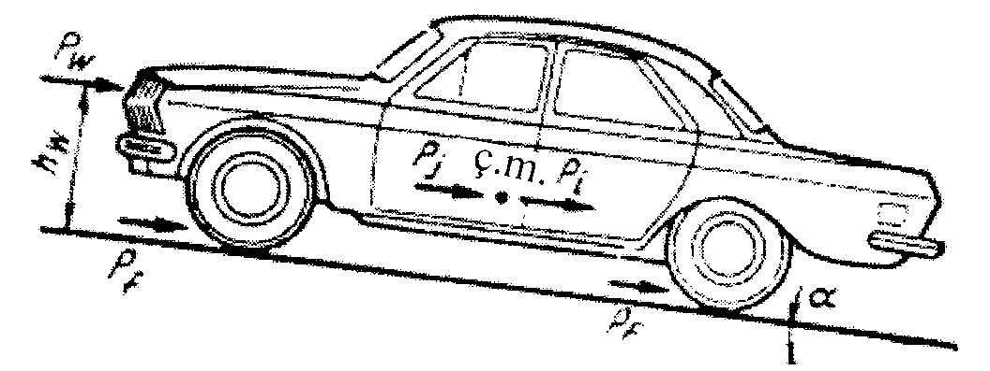
Awtomobiliň eýerdiji tigirlerne hereketlendirijiniň döredýän dartyş güýji hereketiň garşylyk güýjüni eňip geçmeklige sarp edilýär. Umumy ýagdaýda awtomobil tizlenip ýapgyda hereket edende oňa şu aşakdaky garşylyk güýçler täsir edýär:
Howa akymynyň garşylygy – P_{w};
Tigirlenme garşylygy (tigirlenme sürtülmesi) – P_{F};
Ýapgytlygyň garşylygy – P_{i};
Hereketiň tizligi üýtgände döreýän awtomobiliň döredýän inersiýa güýçleri we onuň mehaniki aýlaýan massalarnyň güýçleri – P_{j}.
Çekijilik merkezi- ç.m.
Awtomobile täsir edýän hereketiň garşylyk güýçleri

Slide 4
Awtomobil ýoluň islendik aralygynda hereketlenende oňa tigirlenme garşylyk güýçler we howanyň garşylygy täsir edýär. Ýoluň profiliniň häsiýetine we hereketiň kadasyna görä eňňitligiň garşylygy we inersiýon güýçler bolup we bolman biler we hatda otrisatel alamatlary bolup biler (aşak hereketlenende ýa-da saklananda).
Awtomobiliň hereketine daşky gurşap alýan howanyň aýrodinamiki garşylygy şu aşakdaky düzüjiler boýunça aňladylýar:
Hereketlenýän awtomobiliň öňünden we yzyndan howa basyşynyň tapawudynyň şertleýin maňlaýdan düşýän garşylyk– P_{w};
Awtomobiliň gapdal üstüne howanyň edýän sürtülmesi– P_{F};
Awtomobiliň çykyp duran böleklerniň döredýän garşylygy (ganatjyklar, aýna, nomer belgiler we ş.m.) – P_{i};
Awtomobiliň yzynda tigiriň töwereginde we kuzowyň aşagynda howa akymynyň aýlanmagyna sarp bolýan kuwwat;
Radiatoryň üstünden we gapagynyň aşagyndan geçýän howanyň garşylygy.

Slide 5



Awtomobil hereketlenende howanyň jemlenen garşylyk güýji Nýutonda şu aşakdaky formula bilen kesgitlenilýär.
.
Bu ýerde: с – daşky gurşap alýan howanyň garşylyk koeffisiýenti (howa şertinde hereketlenýän jisimiň formasyna görä şol sanda onuň üstüniň tekizligine görä alynan ölçegsiz ululyk).
ρ – deňiz derejesine deň bolan 0,125 Н с²/м⁴ howanyň dykyzlygy;
ω – awtomobiliň hereketiniň ugruna perpendikulýar tekizligiň proeksiýasynyň meýdany м²;
V – daşky gurşap alýan howa ýagdaýyna görä awtomobiliň hereket tizligi (km/sag); eger şemal ugurdaş bolanda V = V_{аwt} –V_{howa}, eger garşylyklaýyn bolsa V = V_{аwt} + V_{howa}, bu ýerde V_{howa} – şemalyň tizligi.

Slide 6
Awtomobilleriň dartyş hasaplamalarynda схρ köpeltmek hasyly eksperimental kesgitlenilýän K _{howa} howa garşylygynyň koeffisiýenti bilen çalşyrylýar bu baha tablisada berlen.
Аwtomobil | K_{howa}, (Н с²/ м⁴) | ω, м²
Ýük awtomobiller | 0,6–0,7 | 3–7
Kuzowasy wagon görnüşli awtobuslar | 0,25–0,50 | 4,5–7,0
Ýeňil awtomobiller | 0,15–0,3 | 1,4–2,6
Sport awtomobilleri | 0,10–0,15 | 1,0–1,5

Slide 7
Maňlaý proeksiýasynyň meýdany awtomobiliň gabara ölçegine görä (В-ini, Н- beýkligi) takmynan formula býunça hasaplanylýar:
Häzirki zaman ýeňil awtomobilleri
ω = έ В Н;
Awtobuslar we kuzowoly ýük awtomobiller
ω = έ В Н.
έ- howa garşylygynyň koeffisiýenti (0,8-0,9).

Slide 8
2. Awtomobiliň hereketiniň esasy talaplary
Adaty ýagdaýda dartylma hasaplama, şemalsyz howada hereketlenende ýerine ýetirilýär.
Tigirlenme garşylygy- bu ýol boýunça awtomobiliň tekeriniň hereketinde döreýän garşylygyna aýdylýar.
Tigirlenme garşylygy tigiriň rezininiň we ýoluň deformasiýasyna sarp edilýän energiýa arkaly aňladylýar.
Tekiz sementbeton we asfaltobeton örtükli ýollarda esasy faktor bolup tigirlenme garşylygy kesgitleýän tigiriň rezininiň gysylmagydyr.

Slide 9
Dáş düşelen (çagyl) örtükli ýollarda tigiriň nätekiz üste basyşy bilen baglanşykly bolan garşylyk goşulýandyr. Ýumşak üstki örtügi bolan gum düşelen ýollarda garşylyk tigiriň rezininiň topragyň deformirlenmäge sarp bolan güýji döreýär.
Awtomobil gaty örtükli ýollarda hereketlende tigirlenme garşylygy ýola edilýän basyşa gönü proporsionaldyr.
Bu ýerde: G_{i} – aýratyn tigirler tarapyndan ýola düşýän güýç;
f_{i} – degişli tigirlenmäniň garşylyk koeffisiýenti (9-njy tablisada) örtügiň görnüşine görä kabul edilýär.

Slide 10


Awtomobil deformirlenýän toprakly üst boýunça hereketlenende döredýän oýuklygy esasynda emele getirýän tigirlenme garşylygy şu aşakdaky formula bilen kesgitlenilýär.
Bu ýerde: ξ– topragyň düzüminiň ýagdaýyna görä alynan koeffisiýent (ξ-0,75 -1);
Н – tigiriň geçenden soňra döredýän oýuklygy esasynda çuňlugy;
D – tigiriň diýametri.
Adaty ýagdaýda tigirlenme garşylyk koeffisiýenti awtomobiliň umumy agramyna degişli bolup şu aşakdaky formula bilen kesgitlenilýär.
f_{ort} =
Bu ýerde:
– awtomobiliň ähli tigirleriň jemi tigirlenme garşylygy;
G_{awt} – awtomobiliň agramy.

Slide 11
Tigirlenme garşylygy birnäçe faktorlara baglydyr :
1.ýol örtüginiň tekizligi;
2.awtomobiliň hereket tizligi;
3.şinanyň maýyşgaklygy.

